Slide 1
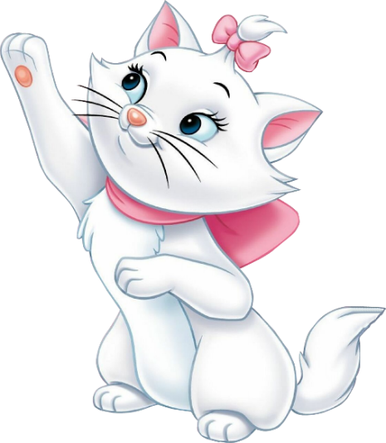
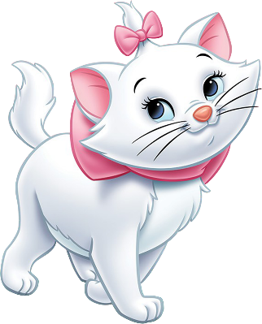
Te invito a celebrar Mi Cumpleaños
Martes 15
de Junio
A LAS 5:00 pm.
En J.V. Los Rosales
Mz. A Lte. 11
Maryori
Mis 6 Años
www.megaidea.net

